Slide 1

安全な輸血療法の実施に向けての取り組み
秋田大学医学部附属病院輸血部
佐藤 郁恵

Slide 2
令和元年度岩手県合同輸血療法委員会
COI開示
筆頭発表者名：佐藤 郁恵
演題発表に関連し開示すべきCOI関係にある
企業などはありません。

Slide 3
【本日の内容】
秋田県の認定輸血検査技師試験対策勉強会
秋田県合同輸血療法委員会検査技師部会の活動

Slide 4
認定輸血検査技師制度の目的
輸血は種々の副作用・合併症を伴い易く、輸血治療を行うには深い知識、的確な判断力と技術が要求される。
認定輸血検査技師制度は輸血に関する正しい知識と的確な輸血検査により、輸血の安全性の向上を寄与することのできる技師の育成を目的として導入された。
（日本輸血・細胞治療学会HPより抜粋）

Slide 5
認定輸血検査技師 受験資格
臨床検査技師資格を有すること。
申請時に日本輸血・細胞治療学会、日本臨床衛生検査技師会、日本臨床検査医学会のいずれかに、現在および通算3年以上会員であること。
認定時に日本輸血・細胞治療学会および日本臨床衛生検査技師会の会員であること。
申請時で、臨床検査技師免許取得後、輸血検査歴3年、他の検査歴も含めて満５年以上の検査業務経験を有すること。
学術論文、学会発表などの業績発表や輸血に関連した各種学会、講演会および研修会での活動により、認定輸血検査技師申請の資格審査基準に達していること。５年間で５０単位以上取得していること。
受験申請にあたって、輸血検査業務従事への理解と職歴記載確認の意味を含めて所属長の了解を得ること。
（日本輸血・細胞治療学会HPより抜粋）

Slide 6
2020年度の受験日程
（日本輸血・細胞治療学会HPより抜粋）
1月10日～31日 | 受験申請受付（新規申請）
2月1日～15日 | 再受験申請受付
3月 | 受験資格審査、結果発送
3月～4月 | 研修先の連絡
4月 | 合同研修会の日時などの連絡
4月～6月 | 指定施設研修（病院2日間、血液センター1日）
6月6日～7日（予定） | 合同研修会 ＊場所は未定
6月27日（土） | 一次試験 ＊ベルサール神保町（東京）
7月 | 一次試験結果の通知、二次試験の日時などの連絡
8月（未定） | 二次試験
9月 | 試験結果発送

Slide 7
試験範囲と内容
（日本輸血・細胞治療学会HPより抜粋）
一次試験（筆記） | 二次試験（実技）
試験時間は2時間 マークシート形式および記述形式 認定輸血検査技師制度カリキュラム委員会指定の内容を基本とし、輸血に関する最新のトピックスや重要な問題などが出題される。 | ＡＢＯ・ＲｈＤ血液型 不規則抗体同定＊ カラム凝集法 ＊赤血球抗体解離や交差適合試験、用手洗浄法による抗グロブリン試験など
一次試験、二次試験での血液型判定の不正解者、及び不規則抗体検査で抗原表から存在する可能性の高い抗体を正しく選択できない者、交差適合試験の不正解者は不合格となる。

Slide 8


Slide 9
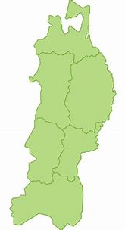
東北県内の認定輸血検査技師数
＊2019年8月現在
県名 | 認定技師数
青森県 | 18名
岩手県 | 11名
秋田県 | 12名
宮城県 | 20名
山形県 | 13名
福島県 | 25名
合計 | 99名
青森
秋田
岩手
山形
宮城
福島
東北は約6.6％（全国1507名）

Slide 10
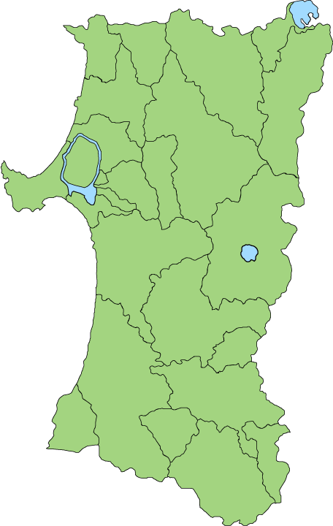

秋田県内の認定輸血検査技師数
年代 | 人数
60代 | 3名
50代 | 5名
40代 | 2名
30代 | 3名

Slide 11
認定試験対策勉強会
【勉強会開催時期】
再受験者は5月～受験前まで
新規受験者は一次試験合否後～受験前まで
【内容】
メインは実技試験。
本番さながらの内容や雰囲気を作り、
緊張感をもって実施。
模擬検体や設問等は事前に
メーリングリストで意見を出し合い情報共有。
都合のつく認定技師に声をかけ、試験官を。

Slide 12
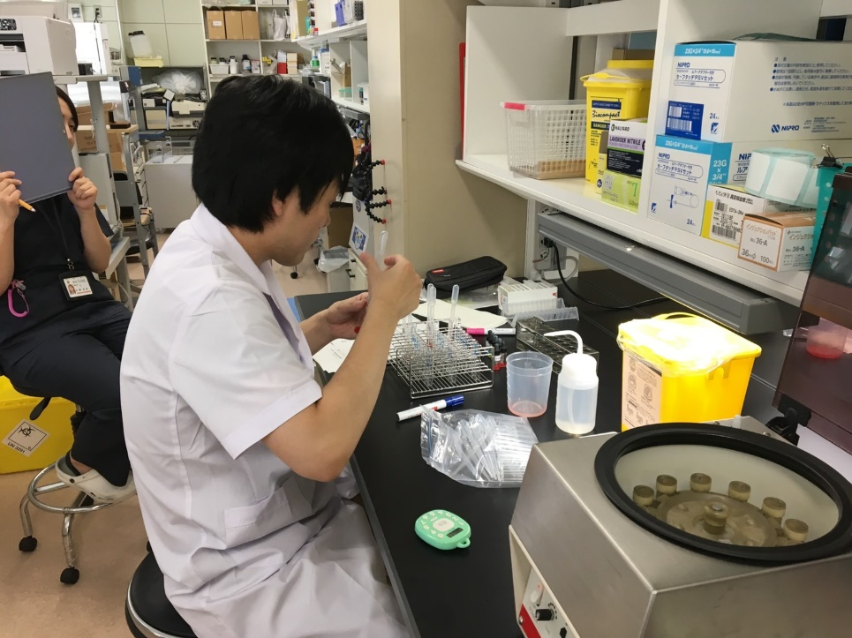


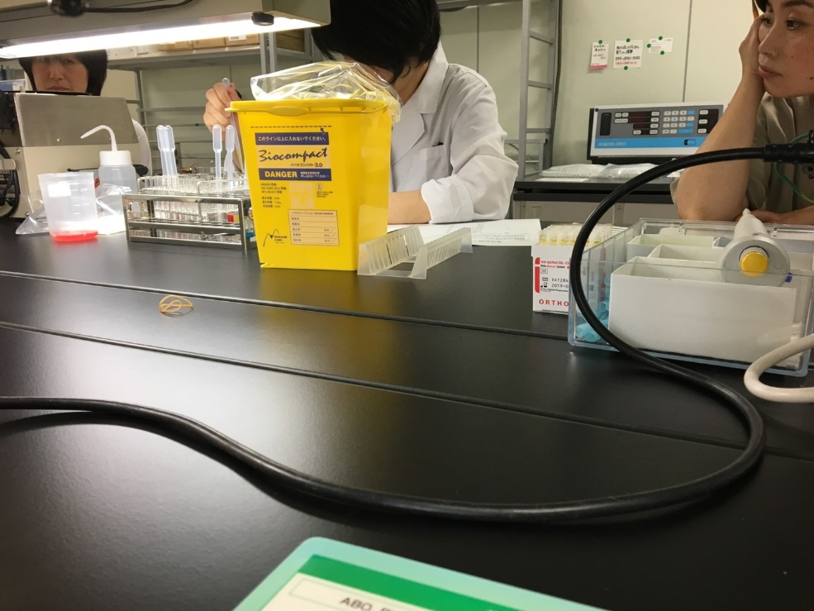

認定試験対策勉強会の様子
ぴったり横に座り、
手技をジーッと見つめ、観察します！！
受験者と日程調整
複数の認定技師でアドバイスを行なう

Slide 13
認定試験対策勉強会では・・・
手順を図や絵で表す。（イメージトレーニングに最適！！）
遠心時間は1分or2分なら？
物品や器具の条件を何パターンか想定し実施。
試験管立てにどのように試験管や検体をたてるか。
待ち時間の有効活用
手順ごとにどれだけ時間がかかっているか計測する。
ＡＢＯオモテウラ検査で反応パターンを想定し、そこから考えられる原因や追加検査などをスラスラ書けるように演習する。

Slide 14
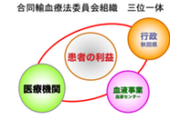
秋田県合同輸血療法委員会
血液製剤の使用適正化や安全な輸血療法を推進するため、「行政」、「医療機関」、「血液センター」が三位一体となり活動を展開している
組織図
秋田県合同輸血療法委員会
世話人会
医師部会
看護師部会
検査技師部会

Slide 15
検査技師部会メンバー
＊認定輸血検査技師
林崎 久美子＊ | 大曲厚生医療センター （代表世話人）
小塚 源儀 | 大館市立総合病院 （代表世話人）
阿部 雄大 | かづの厚生病院
加藤 亜有子＊ | 能代厚生医療センター
芳賀 津晶 | 独立行政法人 地域医療機能推進機構 秋田病院
能登谷 武＊ | 秋田大学医学部附属病院
佐藤 郁恵＊ | 秋田大学医学部附属病院
田仲 宏充＊ | 秋田赤十字病院
佐藤 千春 | 市立秋田総合病院
國井 華子＊ | 秋田県赤十字血液センター
佐藤 和美 | 由利組合総合病院
佐々木 俊一＊ | 平鹿総合病院
佐藤 知佳子 | 北秋田市民病院

Slide 16
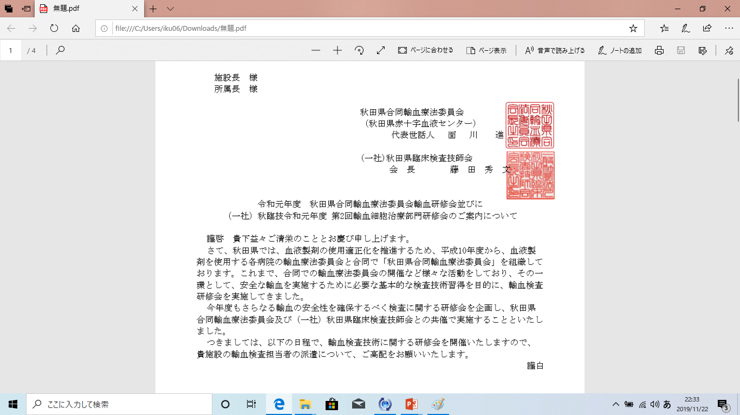
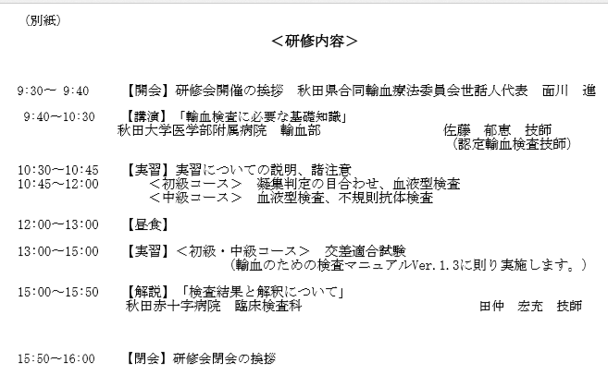
輸血検査技術の向上のために①
輸血検査に携わる機会の少ない検査技師への適切な検査技術の指導を、毎年研修会を開催し行っている。
令和元年10月20日（日）
秋田大学医学部にて 開催

Slide 17
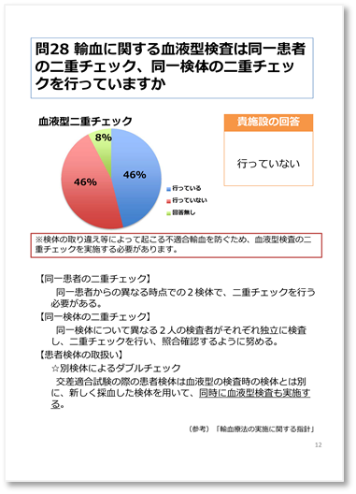
輸血検査技術の向上のために②
検査技師部会より平成29年に小規模医療機関の輸血の実態についてアンケート調査を実施。
上記アンケート対象病院のうち、一施設に対し検査実技指導を行った。
対象病院近隣の検査技師部会員で構成したメンバー（3名）で病院を訪問
ABO、RhD式血液型検査及び交差適合試験の実技をチェックリストを基に確認

Slide 18
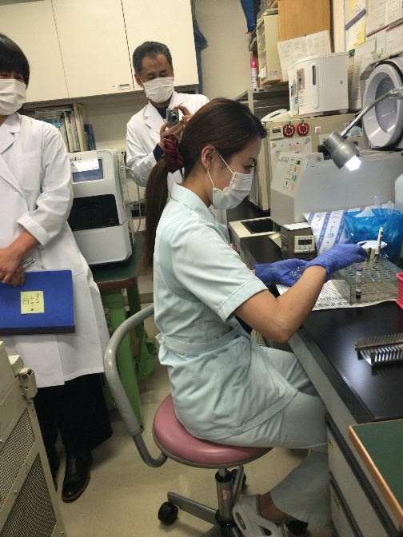
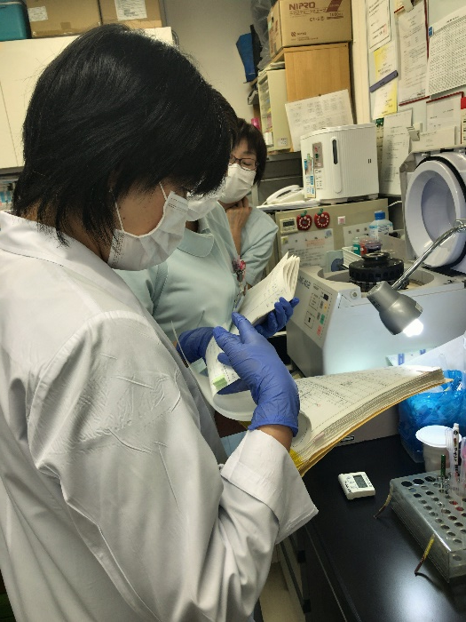
訪問時のスケジュール
最初に、通常通り検査を実施してもらった
13：00 顔合わせ
（スケジュールの説明と確認）
13：10 訪問先施設の日常検査手順の確認
13：40 検査技師部会員による検査技術の
指導
14：45 総評
・実技で良かった点
・改善が望ましい点
・事前質問への回答
などを口頭報告
15：00 終了
帳票類、使用器具等の確認

Slide 19
事前に医療機関から受けた質問
血液型のダブルチェックは、一人の検査者が行った試験管の凝集像をもう一人が確認するという方法を取っていますが大丈夫でしょうか。
RhD陽性、陰性の報告の際、表記を（＋）、（－）としています。この記載方法で間違いないでしょうか。
PBSの作製法について、当院の方法で問題がないか教えてください。また使用期限やpHの確認方法も合わせて教えてください。
セグメントを切る際に使用したはさみの洗浄方法と、そのタイミングについて教えてください。

Slide 20
医療機関で実技指導を行うメリット
日常使用器具及び試薬で検査を実施し、確認・指導を受けられるので、問題点の把握、及び改善方法が検討しやすい。
集合型でないため、指導者に質問しやすい。
輸血担当者以外の職員との情報共有及び合同輸血療法委員会からの直接指導が可能となり、日常業務の意味付けが容易となる。（なぜ異なるタイミングでの二重チェックが必要なのかなど。）

Slide 21
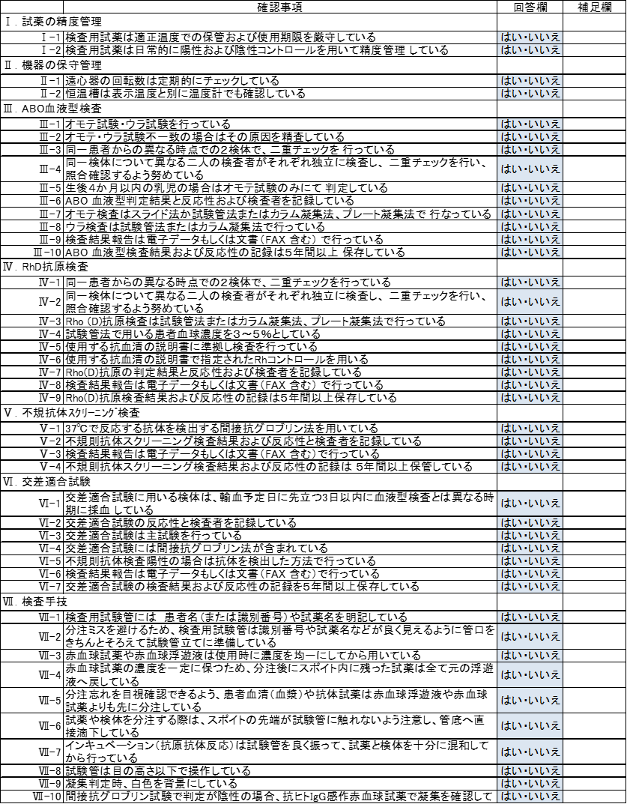
使用した
チェックリスト

Slide 22
訪問実技指導の結果
概ね安全に検査が行われていたが、改善を要する事項も複数見られた。
【同一検体の二重チェック】が適切に行われていなかった。
複写式の伝票を使用しているが、RhD血液型の表記が（＋）、（－）のため、場合によっては本来の表記ではなくなる恐れがあった。
IgG感作血球の結果判定の記載を残していなかった。

Slide 23
今後の課題
認定試験対策勉強会の開催時期
最新試験情報の共有
受験予備層の育成
定期的な実技研修会の開催
小規模医療機関への訪問実技指導

